Slide 1
Муниципальное автономное учреждение
«ИНФОРМАЦИОННО-МЕТОДИЧЕСКИЙ ЦЕНТР» города Тюмени
Программа семинара-практикума «Федеральная образовательная программа дошкольного образования: проектирование, разработка, показатели эффективности реализации» 08.06.2023
1. | Федеральная образовательная программа дошкольного образования: векторы обновления | Евдокишина О. В. методист МАУ ИМЦ города Тюмени
2. | Основные аспекты проектирования, разработки ФОП ДО. | Васильева И.С., методист МАУ ИМЦ города Тюмени
3. | Вопросы корректности и объективности предоставляемых данных для премирования работников и руководителей ДОО за отчетный период | Сидорова А.В., заместитель директора МАУ ИМЦ города Тюмени
4. | Рефлексия. Обратная связь.

Slide 2
Муниципальное автономное учреждение
«ИНФОРМАЦИОННО-МЕТОДИЧЕСКИЙ ЦЕНТР» города Тюмени
ФЕДЕРАЛЬНАЯ ОБРАЗОВАТЕЛЬНАЯ ПРОГРАММА ДОШКОЛЬНОГО ОБРАЗОВАНИЯ:
ВЕКТОРЫ ОБНОВЛЕНИЯ
Евдокишина Ольга Валерьевна к.п.н. ,
доцент, методист МАУ ИМЦ города Тюмени
Тюмень, 2023

Slide 3
Нормативное сопровождение
Федеральный закон от 29.12.2012 N 273-ФЗ (ред. от 29.12.2022) «Об образовании в Российской Федерации» (с изм. и доп., вступ. в силу с 11.01.2023)
Федеральный закон от 24.09.2022 N 371-ФЗ «О внесении изменений в Федеральный закон «Об образовании в Российской Федерации» и статью 1 Федерального закона «Об обязательных требованиях в Российской Федерации»
Федеральный закон от 31.07.2020 № 304-ФЗ «О внесении изменений в Федеральный закон «Об образовании в Российской Федерации» по вопросам воспитания обучающихся»

Slide 4
Нормативное сопровождение
Указ Президента РФ от 21.07.2020 N 474 «О национальных целях развития РФ на период до 2030 года»
Указ Президента РФ от 9 ноября 2022 г. № 809 «Об утверждении Основ государственной политики по сохранению и укреплению традиционных российских духовно-нравственных ценностей»
Приказ Минпросвещения России от 25.11.2022 N 1028 «Об утверждении федеральной образовательной программы дошкольного образования» (Зарегистрировано в Минюсте России 28.12.2022 N 71847)
«Рекомендации по формированию инфраструктуры дошкольных образовательных организаций и комплектации учебно методических материалов в целях реализации образовательной программы дошкольного образования» 2022г.

Slide 5
Справка:
2012г. –ДОО стали первым уровнем общего образования (ФЗ от 29.12.2012 PNG 273-ФЗ «Закон об образовании в Российской Федерации»;
Приказ Министерства образования и науки Российской Федерации (Минобрнауки России) от 17 октября 2013 г. N 1155 г. Москва «Об утверждении федерального государственного образовательного стандарта дошкольного образования»;
Приказ Министерства просвещения РФ от 25 ноября 2022 г. № 1028 «Об утверждении федеральной образовательной программы дошкольного образования».

Slide 6
Причины создания ФОП ДО
Защита детей от влияния образования навязанных субкультур
Войти в десять лучших стран мира в области образования
Обеспечить преемственность ДОО и начальной школы (подчинение единым законам)
Объединение единого образовательного пространства для всей страны
Комплексные программы носили рекомендательный характер
Комплексные программы имели отличия в целях образования, а ФГОС ДО – единую.
Комплексные программы создают многомерное пространство, по своему трансформируют государственные задачи.

Slide 7
Основные цели создания ФОП ДО:
создать единое федеральное образовательное пространство для воспитания и развития дошкольников;
обеспечить детям и родителям равные и качественные условия дошкольного образования на всей территории России;
создать единое ядро содержания дошкольного образования, которое будет приобщать детей к традиционным духовно-нравственным и социокультурным ценностям, а также воспитает в них тягу и любовь к истории и культуре своей страны, малой родины и семьи;
воспитывать и развивать ребенка с активной гражданской позицией, патриотическими взглядами и ценностями.

Slide 8
Новообразования в законодательной базе
Федеральная
образовательная
программа дошкольного
образования
Внесение
изменений
ФГОС

Slide 9
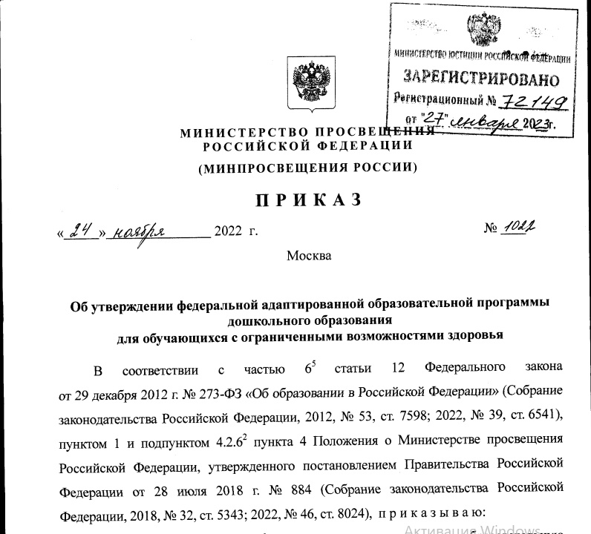
Новообразования в законодательной базе
Федеральная адаптированная образовательная программа дошкольного образования для обучающихся с особыми потребностями
Внесение изменений в некоторые приказы МО и науки РФ и МП РФ

Slide 10
ФГОС , ФОП ДО и ФАОП ДО – приведены в соответствие друг с другом
Появились три возрастные градации : младенческий , ранний и дошкольный возраст
Отменяются Комплексные программы, УМК Комплексных программ ( при его соответствии) переходит в режим инструментов реализации ФОП.

Slide 11
Концептуальные различия ПООП и ФОП ДО
ПООП
ФОП ДО,
ФАОП ДО
Носит рекомендательный характер
Является нормативным правовым документом, равным по статусу ФГОС

Slide 12
ФЕДЕРАЛЬНАЯ ОБРАЗОВАТЕЛЬНАЯ ПРОГРАММА ДОШКОЛЬНОГО ОБРАЗОВАНИЯ
Разделы ФОП:
Структура ФОП:
Федеральная рабочая программа образования;
Федеральная рабочая программа воспитания;
Программа коррекционно-развивающей
работы;
Примерный режим и распорядок дня;
Федеральный календарный план
воспитательной работы
ЦЕЛЕВОЙ
СОДЕРЖАТЕЛЬНЫЙ
ОРГАНИЗАЦИОННЫЙ

Slide 13
ФОП ДО – новые тенденции
Цель ФОП ДО
Разностороннее развитие и воспитание ребенка в период дошкольного детства на основе духовно-нравственных ценностей народов Российской Федерации, исторических и национально культурных традиций.
Приоритет образовательных задач !

Slide 14
ФОП ДО – новые тенденции
ПООП
ФОП
Разностороннее развитие ребенка. Обеспечение развития физических, личностных, нравственных качеств и основ патриотизма, интеллектуальных и художественно-творческих способностей ребёнка, его инициативности, самостоятельности и ответственности
Cоздание благоприятных условий развития детей
Целевые ориентиры
Планируемые результаты
Вывод: Появилась ответственность за результат освоения программы

Slide 15
Структура ФОП дошкольного образования
Федеральная программа определяет объем обязательной части Программ, который в соответствии со ФГОС ДО составляет не менее 60% от общего объема программы.
Часть, формируемая участниками образовательных отношений, составляет не более 40% и может быть ориентирована на:
- специфику национальных, социокультурных и иных условий, в том числе региональных, в которых осуществляется образовательная деятельность
сложившиеся традиции ДОО;
выбор парциальных образовательных программ и форм организации работы с детьми, которые в наибольшей степени соответствуют потребностям и интересам детей, а также возможностям педагогического коллектива и ДОО в целом.
Содержание и планируемые результаты разрабатываемых в ДОО Программ должны быть не ниже соответствующих содержания и планируемых результатов Федеральной программы.

Slide 16
Работа с документами: алгоритм
Изучение нормативно –правовых документов федерального – регионального, муниципального уровней обеспечивающих внедрение ФОП
Проведение экспертизы локальных актов детского сада, внесение изменений в соответствии с требованиями ФОП ДО
Разработка ООП ДОУ в соответствии с ФОП ДО
Издание приказа об утверждении новой ООП ДО

Slide 17
Примерная Дорожная карта
№ | мероприятия | исполнители | сроки
1 | Изучение нормативно правовой и законодательной базы | Административная группа
2 | Знакомство с нормативно правовой и законодательной базой | Педагогический персонал Родительская общественность
3 | Создание рабочей группы по внедрению ФОП ДО. | Административная группа
4 | Приведение локальных актов ДО в соответствие с ФОП ДО | Рабочая группа
5 | Формирование инфраструктуры ДО в соответствии с ФОП ДО, | Рабочая группа, заместитель заведующего.
6 | Анализ имеющееся УМК, подбор методического обеспечения | Рабочая группа

Slide 18
Примерная Дорожная карта
№ | мероприятия | исполнители | сроки
7 | Разработка ООП ДОО с учетом ФОП ДО (по разделам) | Рабочая группа (с привлечением родительской общественности)
8 | Создание банка накопления методического обеспечения раздела духовных ценностей | Все педагоги
9 | Диагностика образовательных потребностей педагогических потребностей педагогов по вопросам перехода на ФОП ДО | Заведующий, заместитель заведующего, старший воспитатель
10 | Подготовка и организация педагогических советов и методических мероприятий с привлечением родительской общественности | Заведующий, заместитель заведующего, старший воспитатель
11 | Другие мероприятия

Slide 19
Локальные нормативные акты
«О назначении ответственного лица за мониторинг инфраструктуры и комплектации учебно- методических материалов в целях реализации образовательных программ ДО»
«О создании рабочей группы по мониторингу инфраструктуры и комплектации учебно – методических материалов в целях реализации образовательных программ ДО»
«О проведении мониторинга инфраструктуры и комплектации учебно-методических материалов в целях реализации образовательных программ ДО»
«О работах по приобретению оборудования по результатам мониторинга инфраструктуры и комплектации учебно – методических материалов в целях реализации образовательных программ ДО»
«Об утверждении плана – графика повышения квалификации членов педагогического коллектива по составлению и\или мониторингу современной инфраструктуры и комплектации учебно- методических материалов в целях реализации образовательных программ ДО».

Slide 20
Методическое обеспечение: алгоритм
Анализируем имеющееся УМК,
Выявляем дефициты УМК
Разрабатываем собственные и адаптируем имеющиеся, приобретаем необходимые УМК
Обеспечиваем для педагогических работников консультативную помощь по использованию УМК при переходе на ФОП ДО

Slide 21
Информационное обеспечение: алгоритм
Разместить ФОП ДО на сайте
детского сада
Внести в повестку родительских собраний информирование о ФОП ДО
Оформить и регулярно обновлять стенд по вопросам применения ФОП ДО в методическом кабинете

Slide 22
Работа с кадрами: алгоритм
Анализ укомплектованности штата для обеспечения применения ФОП ДО. Выявление кадровых дефицитов
Диагностика образовательных потребностей педагогических потребностей педагогов по вопросам перехода на ФОП ДО
Проведение методических мероприятий по выявленным затруднениям педагогических работников в связи с переходом на ФОП ДО
Направление педагогов на КПК по вопросам применения ФОП ДО
Использование интернет ресурсов , каналов, профессиональных сообществ

Slide 23
Чек-лист анализа соответствия программы обязательному
Минимуму содержания, заданному в Федеральной программе
file:///C:/Users/User/AppData/Local/Temp/Rar$DIa1084.31468/%D0%A7%D0%B5%D0%BA-%D0%BB%D0%B8%D1%81%D1%82%20%D0%B0%D0%BD%D0%B0%D0%BB%D0%B8%D0%B7%D0%B0%20%D1%81%D0%BE%D0%BE%D1%82%D0%B2%D0%B5%D1%82%D1%81%D1%82%D0%B2%D0%B8%D1%8F%20%D0%9F%D1%80%D0%BE%D0%B3%D1%80%D0%B0%D0%BC%D0%BC%D1%8B%20%D0%94%D0%9E%D0%9E%20%D0%A4%D0%B5%D0%B4%D0%B5%D1%80%D0%B0%D0%BB%D1%8C%D0%BD%D0%BE%D0%B9%20%D0%BF%D1%80%D0%BE%D0%B3%D1%80%D0%B0%D0%BC%D0%BC%D0%B5.pdf
Методика заполнения диагностической
таблицы и анализа результатов
соотнесения программного материала
file:///C:/Users/User/AppData/Local/Temp/Rar$DIa19544.36160/%D0%9C%D0%B5%D1%82%D0%BE%D0%B4%D0%B8%D0%BA%D0%B0%20%D0%B7%D0%B0%D0%BF%D0%BE%D0%BB%D0%BD%D0%B5%D0%BD%D0%B8%D1%8F%20%D0%B4%D0%B8%D0%B0%D0%B3%D0%BD%D0%BE%D1%81%D1%82%D0%B8%D1%87%D0%B5%D1%81%D0%BA%D0%BE%D0%B9%20%D1%82%D0%B0%D0%B1%D0%BB%D0%B8%D1%86%D1%8B%20%D0%B8%20%D0%B0%D0%BD%D0%B0%D0%BB%D0%B8%D0%B7%D0%B0%20%D1%80%D0%B5%D0%B7%D1%83%D0%BB%D1%8C%D1%82%D0%B0%D1%82%D0%BE%D0%B2%20%D1%81%D0%BE%D0%BE%D1%82%D0%BD%D0%B5%D1%81%D0%B5%D0%BD%D0%B8%D1%8F%20%D0%BF%D1%80%D0%BE%D0%B3%D1%80%D0%B0%D0%BC%D0%BC%D0%BD%D0%BE%D0%B3%D0%BE%20%D0%BC%D0%B0%D1%82%D0%B5%D1%80%D0%B8%D0%B0%D0%BB%D0%B0.pdf

Slide 24
Рекомендации по РППС
https://docs.edu.gov.ru/document/f4f7837770384bfa1faa1827ec8d72d4/download/5558/
В помощь административной группе разработаны рекомендации
Необходимо:
сравнить что необходимо и что имеется в наличии
поиск недостающих ресурсов и определение возможностей по их приобретению

